Slide 1
ЕНТОМОФАУНА БДЖОЛИНИХ РОДИНИ
ANTHOPHORIDAE НА АНТРОПОГЕННО ЗМІНЕНИХ ТЕРИТОРІЯХ В МІСТІ КРАСИЛІВ
Гнатишко Валерія
Учениця 7-А класу
Красилівська ЗОШ І-ІІІ ступенів №3 Хмельницької області
Хмельницьке територіальне відділення МАН України
Науковий керівник: Шаховал Олександр Володимирович,
спеціаліст вищої категорії, вчитель біологія Красилівської ЗОШ І-ІІІ ст. №3

Slide 2
Антафоріди, як і всі бджолині, відіграють величезну роль у функціонуванні біоценозів, агроценозів та природи загалом. Оскільки являються запилювачами різних рослин. А з огляду на сучасний негативний стан екосистеми, втручання у функціонування біоценозів та зміну їх під впливом антропогенного фактору, постало під загрозою існування багатьох видів тварин, в тому ж числі і представників родини Anthophoridae. Основними причинами зміни чисельності бджіл-антафорід є вирубування сухих дерев, зменшення кількості дерев'яних споруд, надмірне застосування пестицидів.

Slide 3
Метою дослідження ‒ встановлення видового складу, чисельності та різноманіття бджіл-антафорід на території міста Красилів та його околицях. З’ясування періоду льоту та розподілу зареєстрованих видів на фенологічні групи.
Для досягнення поставленої мети необхідно було вирішити наступні завдання:
з’ясувати видовий склад бджіл-антафорід в місті Красилів та його околицях;
встановити біотопічний розподіл зареєстрованих представників родини Anthophoridae;
здійснити формування фенологічних груп за періодами льоту зареєстрованих антафорід в місті Красилів та його околицях;
встановити чисельність бджіл-антафорід в біотопах досліджуваного регіону.

Slide 4
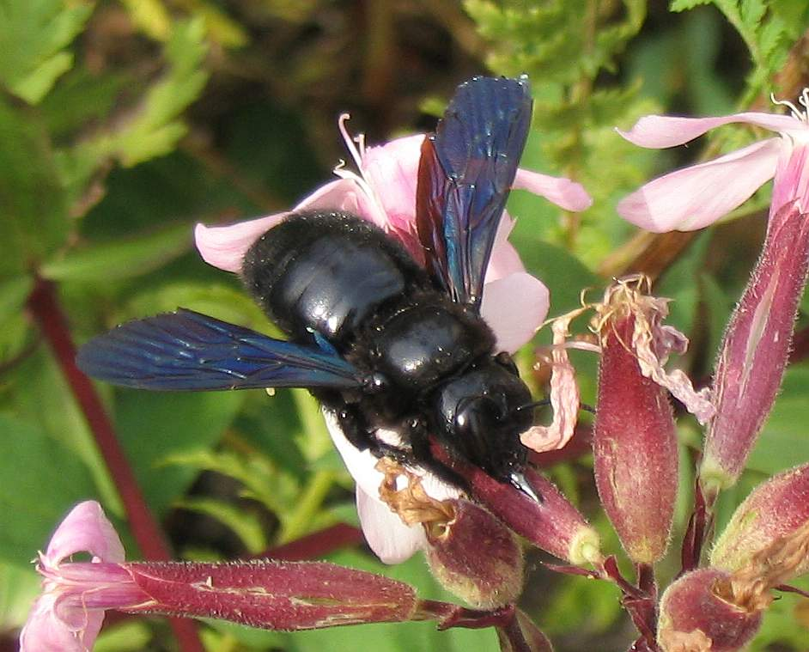
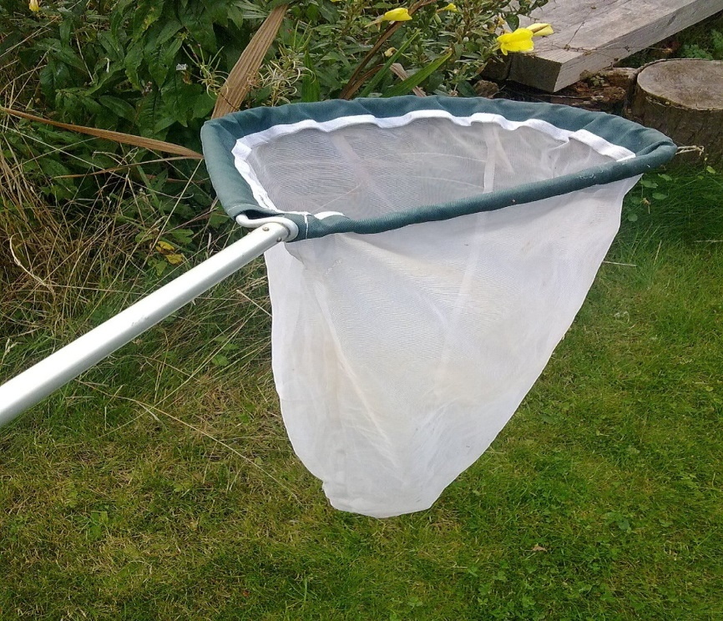
Під час наших досліджень, які тривали з квітня по жовтень 2021 р., нами були застосовані такі методи:
ентомологічне косіння сачком ;
порівняння;
спостереження.

Slide 5
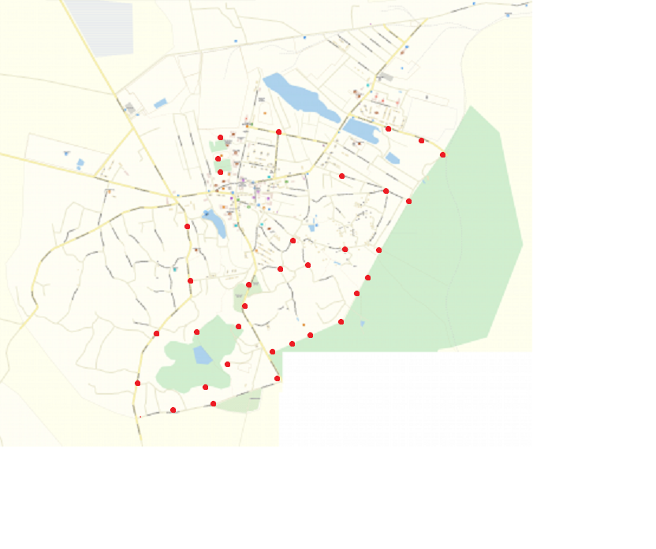
Місця реєстрації Anthophoridae в м. Красилові.

Slide 6
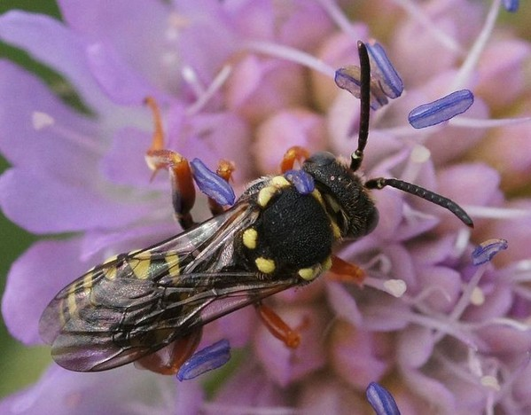
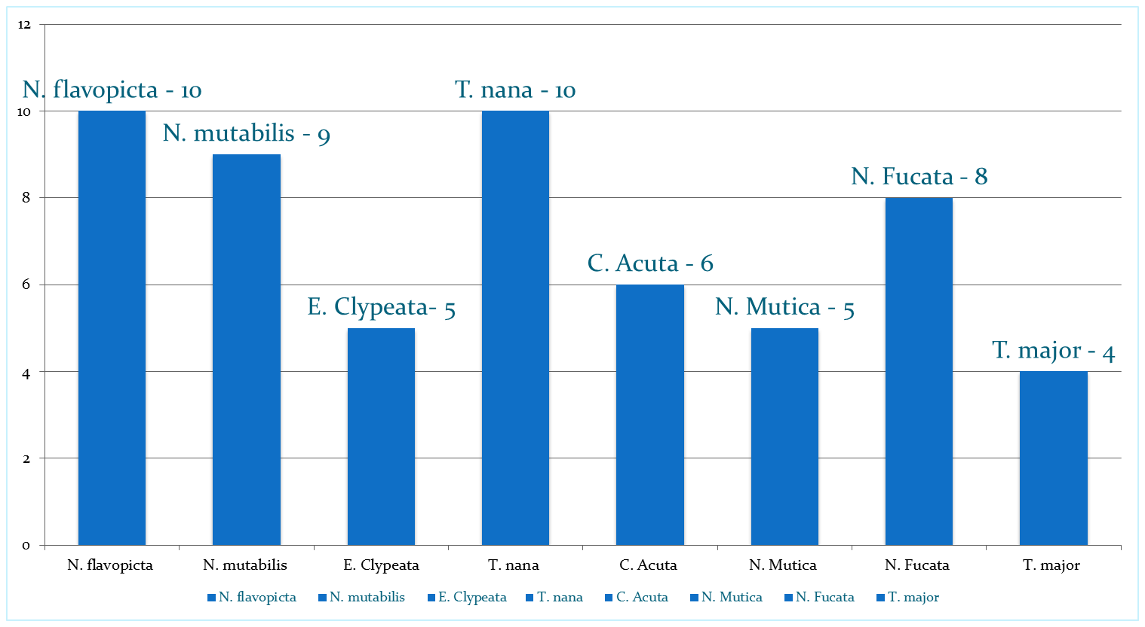
N. flavopicta
В біотопі міський парк відпочинку домінуючими видами антафорід виявилися: N. flavopicta – 10 видів, T. nana - 10 видів; субдомінуючими ‒ N. mutabilis – 9 видів, N. fucata -8 видів

Slide 7
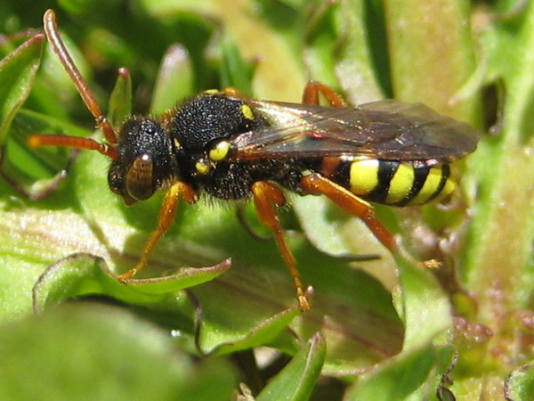
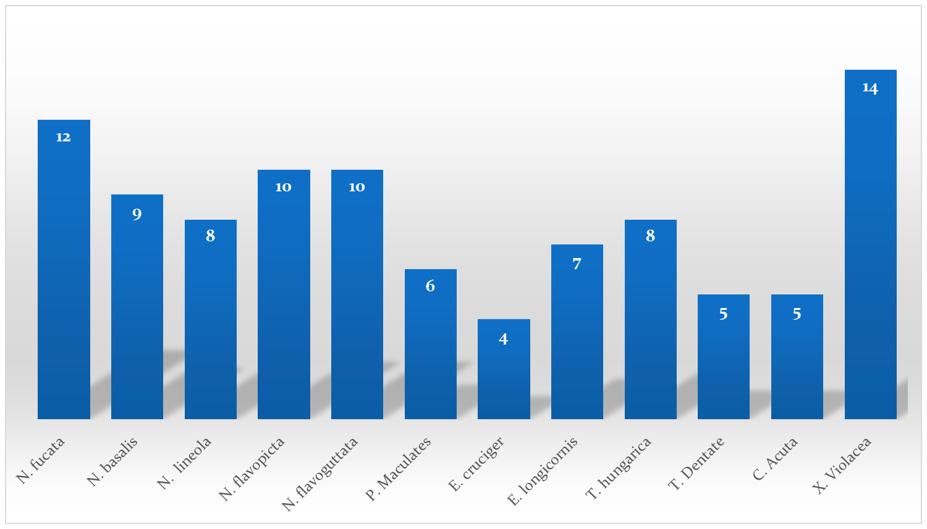
Домінуючі видами антафорід в біотопі „ старий ” парк: X. violacea -14 видів, N. fucata – 12 видів; субдомінуючі ‒ N. flavopicta – 10 видів, N.flavoguttata–10видів
N.Fucata

Slide 8
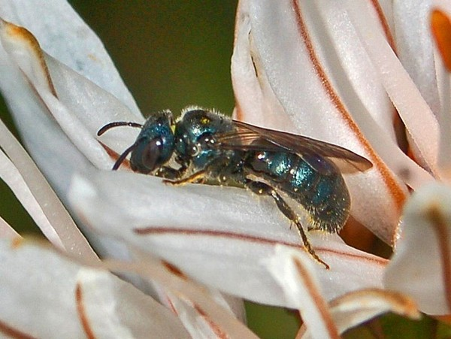
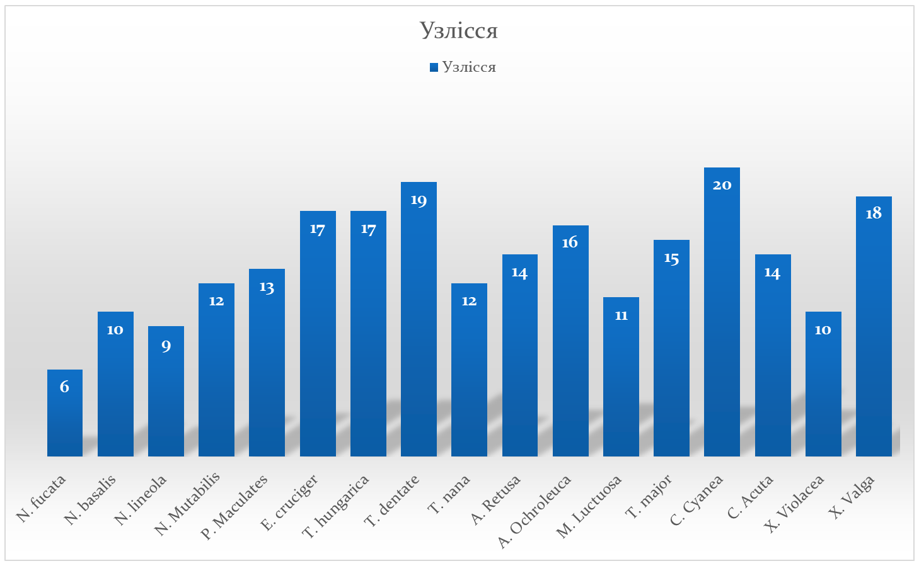
Чисельність популяції родини Anthophoridae в біотопі узлісся
C. Cyanea

Slide 9
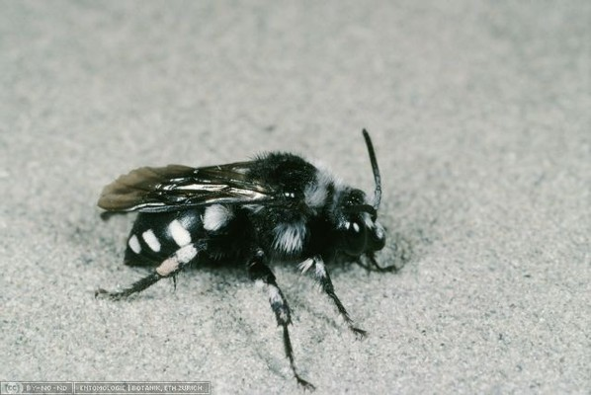
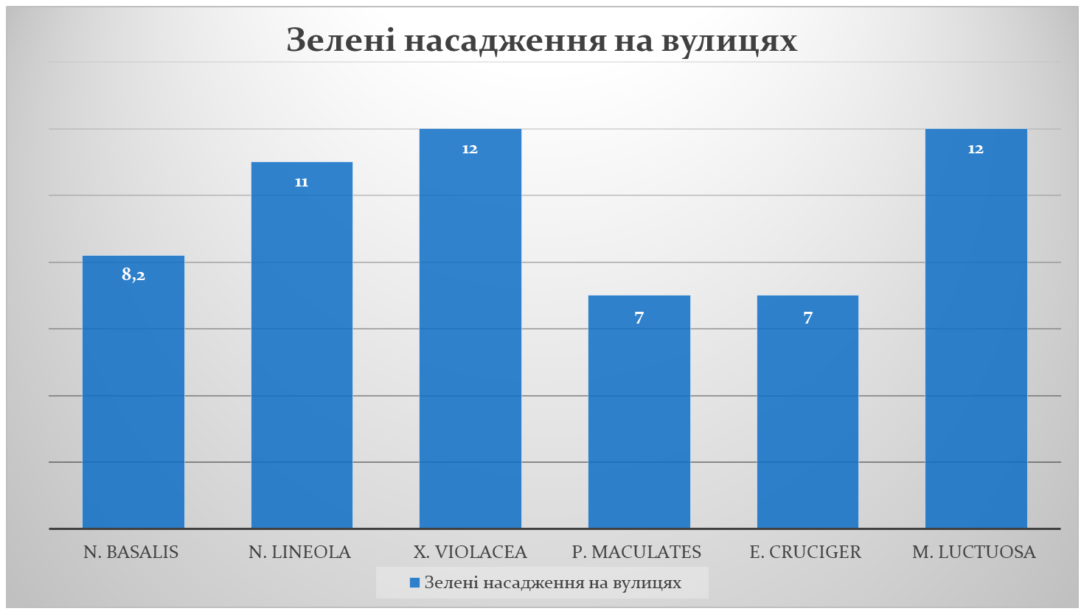
M.luctuosa
Зелені насадження на вулицях (6 видів)
Чисельність популяції родини Anthophoridae в зелених насадженнях на вулиці в місті Красилів

Slide 10
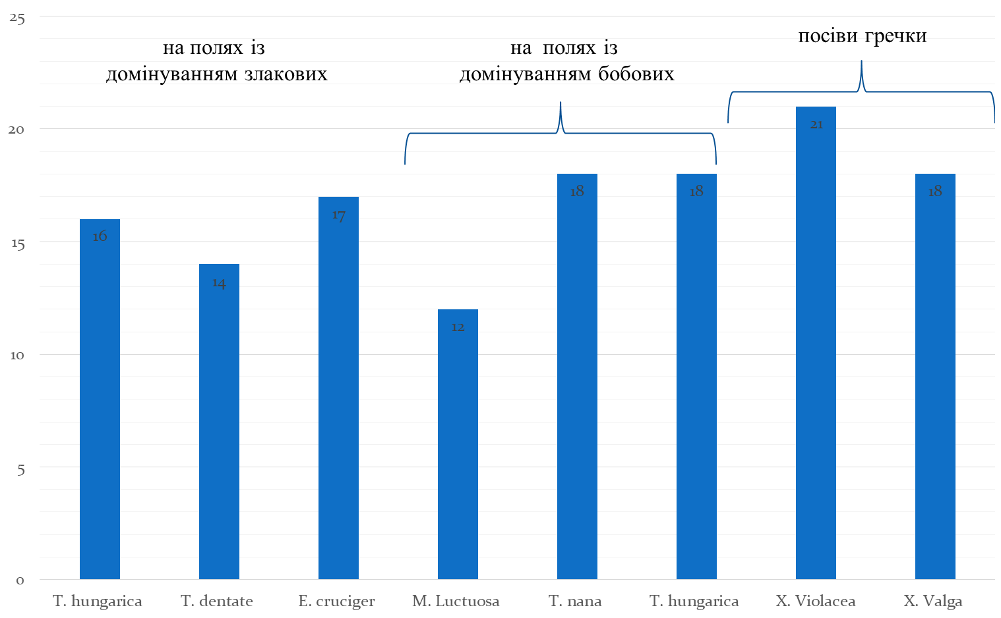
В агроценозах було відловлено – 8 видів

Slide 11
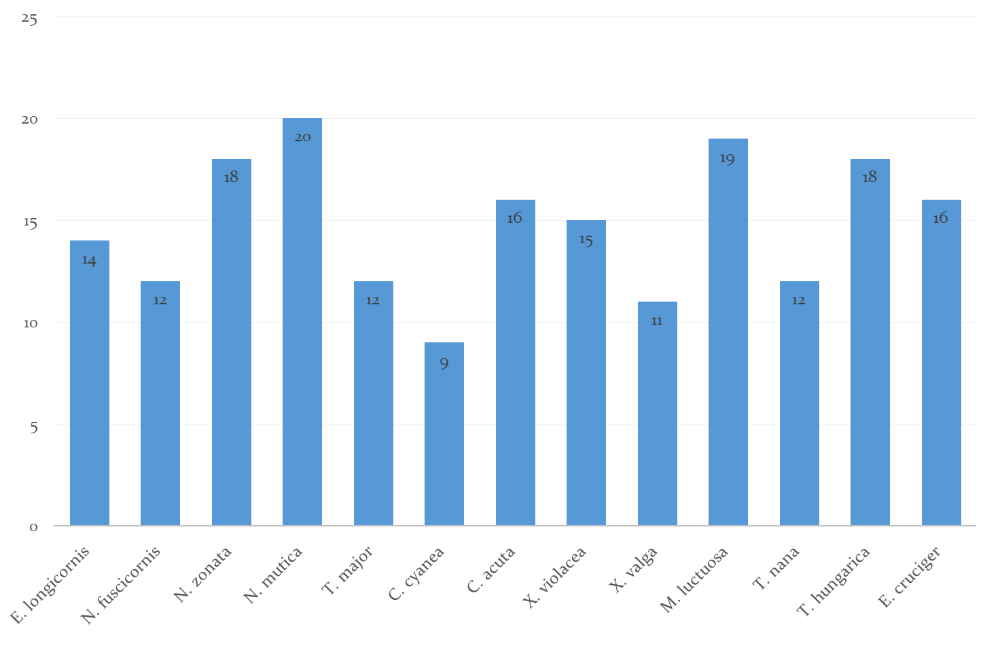
Біотоп луки – 13 видів

Slide 12
Висновки
Родина антафоріди належить до класу Insecta, ряду Hymenoptera, підряду Apocrita, надродини Apoidea та налічує понад 2000 видів поширених на всіх континентах, крім Австралії, що свідчить про відносно короткий геологічний вік цієї родини.
Біля 200 видів відомо в Україні. Вони розподілені на 24 роди: Nomada, Ammobates, Parammobatodes, Pasites, Ammobatoides, Paramegilla, Heliophila, Melecta, Eupavlovskia, Pseudomelecta, Paracrocisa, Biastes, Epeolus, Triepeolus, Epeoloides, Tetralonia, Thyreus, Eucera, Habropoda, Clisodon, Amegilla, Anthophora, Ceratina, Xylocopa.
На території дослідження зареєстровані види таких родин: Nomada (10 видів), Pasites ( 1 вид ), Melecta (1 вид), Epeolus ( 1 вид ), Tetralonia ( 4 види ), Thyreus ( 1 вид ), Eucera ( 3 види ), Amegilla ( 1 вид ), Anthophora ( 1 вид ), Ceratina ( 2 види ), Xylocopa ( 2 види ).

Slide 13
Висновки
В місті Красилові та його околицях нами були зареєстровані 27 видів родини Anthophoridae, вилов яких здійснювався в таких біотопах:
міський парк відпочинку - 8 видів;
„ старий ” парк ‒ 12 видів;
узлісся ‒ 17 видів;
зелені насадження на вулицях ‒ 6 видів;
в агроценозах було відловлено 8 видів;
луки ‒ 13 видів.

Slide 14
Висновки
На основі літературних даних та опрацьованих ентомологічних колекцій представників родини Anthophoridae ми виділили такі фенологічні групи за періодом льоту:
1) весняні ( Nomada fulvicornis, Nomada goodeniana, Nomada marshamella, Nomada fucata, Nomada flava, Nomada signata);
2) весняно-літні ( Nomada mutabilis, Ceratina cyanea, Ceratina acuta, Tetralonia ruficollis, Tetralonia trici);
3) літні ми поділили на такі підгрупи: раньолітні види (деякі представники родів Eucera), пізньолітні види (деякі представники родів Tetralonia, Amegilla, Anthophora, Ceratina) та види, що літають на протязі всього літа (це частина видів роду Nomada, Biastes, Ammobatoides, Parammobatodes, Paramegilla, Thyreus);
4) літньо-осінні види (це види роду Ammobates, Epeolus cruciger, Nomada fuscicornis).

Slide 15
СПИСОК ВИКОРИСТАНИХ ДЖЕРЕЛ
Осичнюк Г. З. Фауна України. Том 12. Бджолині. Вип. 4. Бджоли-колетиди. Київ: Наук. думка, 1970. 158 с.
Осичнюк Г. З. „Нові для фауни УРСР види бджіл” – Академія наук України РСР; Збірник праць зоологічного музею – 1957 № 28.
Осичнюк Г. З. „Бджолині (Apoidea) правобережного Степу України”. Академія Наук Української РСР інститут зоології. Київ – 1959.
Попова Л. М. „Гнездование трех видов пчел рода Anthophora Latr. (Hymenoptera, Anthophoridae)”. Труды зоологического института АН СССР, 1984, Т. 128.
Радченко В. Г. „ Гнездование трех видов пчел-антафорин (Hymenoptera, Anthophoridae) на юго-востоке Украины”. Труды зоологического института АН СССР, 1984, Т. 128.

